Slide 3
IJsland
Wetenschap
China
Natuurkunde
China

Slide 4
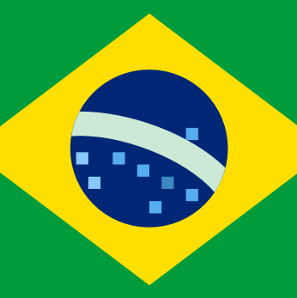

Slide 5


